Slide 1
《时事报告》杂志社
党委中心组学习
www.ssbgzzs.com

Slide 2
怎样看
当前经济形势

Slide 3
目 录
如何看上半年经济“成绩单”
一
二
如何看待当前的困难和挑战
三
我们有信心有能力实现预期目标
四
信心比数字更重要

Slide 4
第一章
如何看待上半年
经济“成绩单”

Slide 5
本章概要
1
上半年经济总体趋势
2
上半年经济具体数据
3
解读上半年经济“成绩单”

Slide 6
上半年经济总体趋势
中国上半年7%的GDP增长，GDP、CPI等数据都共同指向一个字：
稳
缓中趋稳
稳中向好
稳中有进
10%
+8.4%
+6.1%
5%
7%
7%
+3.5%
第一季度
第二季度
2015年上半年中国分季度GDP增速
2015年上半年中国分产业GDP增速

Slide 7
农业生产形势较好
夏粮总产量
猪牛羊禽肉产量
2015年上半年，全国夏粮总产量14107万吨，比上年增加447万吨。
猪牛羊禽肉产量3906万吨。
油菜籽产量
夏收油菜籽产量1388万吨，比上年增加16万吨。
工业生产基本平稳
+6.3%
全国规模以上工业增加值

Slide 8
固定资产投资增速有所回落
开发
投资
全国房地产开发投资43955亿元，同比增长4.6%
全国商品房待售面积65738万平方米，同比增长20.8%
北上
广深
全国商品房销售面积50264万平方米，同比增长3.9%
销售
面积
待售
面积
北上广深等一线城市，上半年成交面积同比增长48%
商品消费稳健增长
2015年上半年，社会消费品零售总额141577亿元，同比名义增长10.4%
2015年上半年，全国网上零售额16459亿元，同比增长39.1%

Slide 9
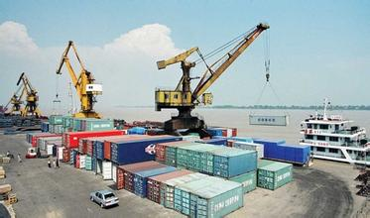
居民消费价格基本稳定
小知识
居民消费价格（CPI）
是度量一组代表性消费商品及服务项目的价格水平随时间而变动的相对数，是用来反映居民家庭购买消费商品及服务的价格水平的变动情况。
居民消费价格同比上涨1.3%
其中，城市上涨1.3%，农村上涨1.1%
对外贸易顺差继续增加
进口下降15.5%
出口增长0.9%
贸易顺差：在特定年度一国出口贸易总额大于进口贸易总额，又称出超。
表示该国当年对外贸易处于有利地位。

Slide 10
“成绩单”背后，中国经济的重要变化
上半年“成绩单”来看
7%的增速超出市场预期
主要经济指标企稳回升
市场信心增强
趋势：体现经济发展的大致走向
中国经济
美国经济
1930年 1960年 1990年 2014年
1978年 1998年 2008年 2014年
从发达经济体增速变化轨迹来看，经济增速放缓符合经济发展的一般规律。
尽管我国经济呈现向下的走势，但波动幅度越来越平缓，目前仍在合理区间平稳运行。

Slide 11
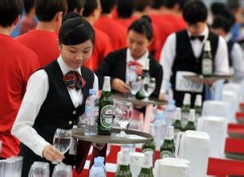
“成绩单”背后，中国经济的重要变化
上半年“成绩单”来看
7%的增速超出市场预期
主要经济指标企稳回升
市场信心增强
结构：反映经济体“健康”程度的指标
从需求结构看
从产业结构看
最终消费支出对GDP增长的贡献率
第三产业发展继续加快，占GDP比重为49.5%
消费成为拉动经济发展三驾马车
（消费、投资、出口）中最重要的力量

Slide 12
1
我国经济增长基数提高，传统生产要素驱动力弱化，增速放缓属于正常现象
2
从发展历史上，发达国家的经济同样面临增长减速换挡的情况
3
更应当关注GDP增长量，净增量相当于1994年全年GDP总量
636463
我国经济连续保持30多年高速增长已属世界罕见，7%的增速仍然是全球比较高的增速。
不仅远高于发达国家，也明显高于主要发展中国家。
3645.2
1978年 1992年 2002年 2014年

Slide 13
第二章
如何看待当前的
困难和挑战

Slide 14
本章概要
国际：世界经济增长艰难缓慢
1
2
国内：多重困难和挑战相互交织
3
推动经济成长的新动力正在加快孕育

Slide 15
国际：世界经济增长艰难缓慢
全球经济仍处于金融危机后的深度调整期
主要经济体走势分化，新兴经济体下行压力加大
经济复苏依然步履维艰，仅维持低速增长
国际贸易增长动力不足，不确定性有增无减
——世界经济增长缓慢，加剧了贸易保护主义抬头，导致国际贸易总体低迷。
——中国难以独善其身，出口压力加大
美国：增长缓慢
欧盟：希腊债务危机
日本：
增长态势疲软
新兴市场：
结构性矛盾突出

Slide 16
国内：经济发展步入新常态
结构调整的阵痛仍在持续
新旧动力转换尚未完成
一些深层次矛盾凸显
经济下行压力仍较大
结构调整阵痛期
加快经济发展方式转变的主动选择
前期刺激政策消化期
化解多年来积累的深层次矛盾的必经阶段
增长速度换挡期
“三期”叠加时期
由经济发展的客观规律决定

Slide 17
国内：多重困难和挑战相互交织
——产能过剩问题依然突出
传统制造业
新兴制造业
钢铁、水泥、电解铝等
产能利用率70%～75%
光伏、风电设备等
产能利用率70%以下
——企业生产经营困难问题突出
利润=（价格-成本）$×$销售量
企业利润
增长放缓
产品
价格
下跌
成本
上升
销售
放缓

Slide 18
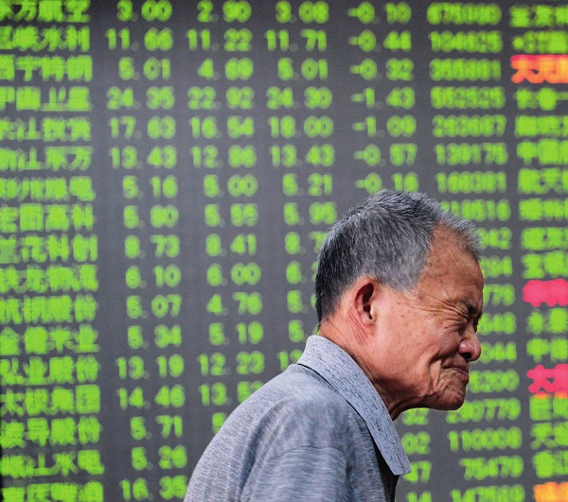
国内：多重困难和挑战相互交织
——局部地区和部分领域稳增长压力加大
能源资源大省、投资拉动增长型地区，经济下行压力持续加大，经济出现持续下滑
——金融等领域存在着风险隐患
如上半年我国资本市场出现的较大波动，虽然未给整个金融体系造成实质性伤害，但若不及时应对，就可能触发系统性风险。

Slide 19
推动经济成长的新动力正在加快孕育
简政放权
放管结合改革
用政府权力换市场活力
调动群众创业创新热情
大众创业、万众创新的氛围日趋浓厚
信息化加快与工业化、城镇化、农业现代化融合
催生出许多新业态、新模式、新产业、新产品
推动经济成长的新动力正在加快孕育

Slide 20
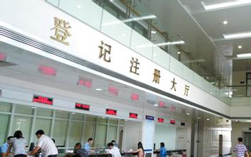
推动经济成长的新动力正在加快孕育
——新主体加速涌现
“大众创业、万众创新”启动，非公有制经济活力得到有序释放
2015年上半年，注册资本（金）12.9万亿元，同比增长38.4%
2015年上半年，全国新登记注册
市场主体685.1万户
2015年6月份，创业人员占全部就业人员比重上升

Slide 21
推动经济成长的新动力正在加快孕育
——新业态迅猛发展
在信息技术的催化融合下，传统行业加快转型升级，新兴产业不断涌现，蕴含着巨大的发展动能。
小知识
互联网+
就是“互联网+各个传统行业”，但并不是简单的两者相加，而是利用信息通信技术以及互联网平台，让互联网与传统行业进行深度融合，创造新的发展生态。
电子旅游
电子商务
电子医务
移动家装
网络教育
移动打车

Slide 22
推动经济成长的新动力正在加快孕育
High-Tech
——新动力孕育成长
国家大力实施创新驱动战略，通过技术创新点燃经济发展的新引擎，产业创新升级步伐加快。
工业机器人
中国工业机器人经过20多年的发展，目前已经初具规模。
新能源汽车
2001年，新能源汽车研究项目被列入国家“十五”期间的“863”重大科技课题。
太阳能电池
中国太阳能电池产量达到1188MW，已成为世界太阳能电池生产第一大国。

Slide 23
第三章
我们
有信心有能力
实现预期目标

Slide 24
本章概要
1
信心来自于促进新型城镇化发展的同时做好增加公共产品、公共服务这篇大文章
2
信心来自于做好通过改革和创新提高全要素生产率这篇大文章
3
信心来自于做好消费驱动这篇大文章
4
信心来自于做好“一带一路”“长江经济带”和“京津冀协同发展”这篇大文章
5
信心来自于做好大力推进绿色发展这篇大文章

Slide 25
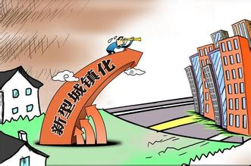
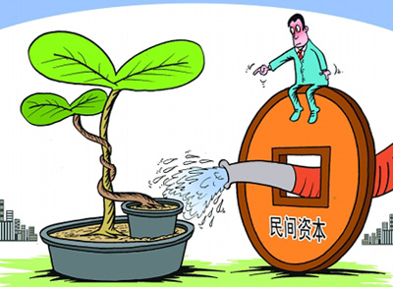
信心来自于在促进新型城镇化发展的同时做好增加公共产品、公共服务这篇大文章
政府积极推动民间资本参与公共项目投资，有效解决公共投资的融资难题，使基础设施建设在稳增长中的支撑作用不断得到加强。
未来10年，中国新型城镇化的推进，将带来超过40万亿元的投资。
以“互联网＋”为代表的信息技术、信息化，会跟工业化和城镇化高度融合，创造出新的动力。

Slide 26
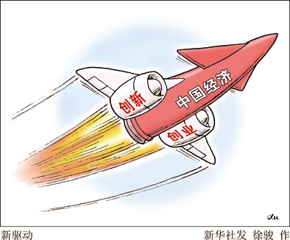
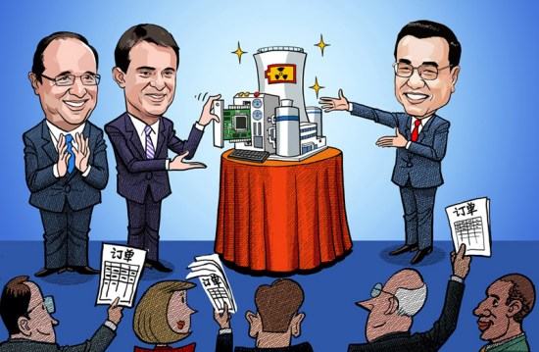
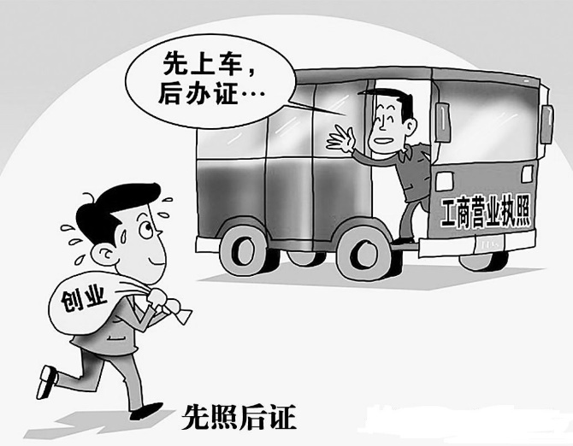
信心来自于做好通过改革和创新提高全要素生产率这篇大文章
中国制造2025
国际产能合作
支持“创业、创新”的普惠性政策扶持体系
创业集聚区
2014年6月开街的中关村创业大街是我国首个创业服务机构的集聚区
21项工商登记前置审批事项改为后置审批

Slide 27
信心来自于做好消费驱动这篇大文章
传统型消费日渐式微
发展型和享受型消费方兴未艾
上半年，国内旅游人数20.24亿人次，消费1.65万亿元
境外旅游平均支出已达4780美元，是全球平均值的两倍

Slide 28
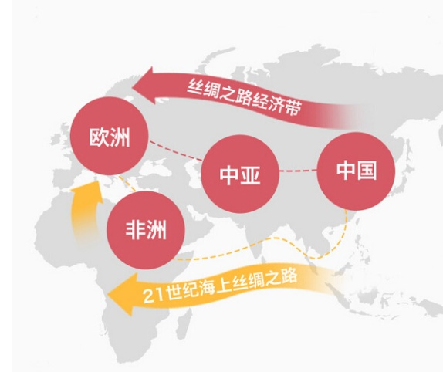
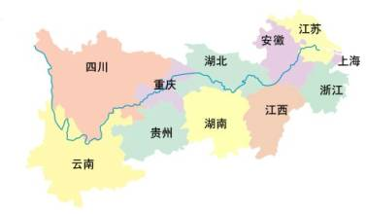
信心来自于做好“一带一路”“长江经济带”和“京津冀协同发展”这篇大文章
2015年上半年，我国对“一带一路”沿线国家出口值增长均超过17%
长江经济带
京津冀协同发展
一带
一路
北京和河北企业在天津投资达占其实际利用内资约半数；天津进出口来自北京与河北的货物比重达到三分之一
内外统筹、相互衔接、互为支撑的良性发展格局
整体通关和物流费用较传统模式平均降低27.5%左右

Slide 29
信心来自于做好大力推进绿色发展这篇大文章
资源环境保护形势的严峻，催生绿色产业的巨大发展空间。
可再生能源和节能环保产业将迎来历史性的发展良机。
绿色发展是以效率、和谐、持续为目标的经济增长和社会发展方式。当今世界，绿色发展已经成为一个重要趋势，许多国家把发展绿色产业作为推动经济结构调整的重要举措，突出绿色的理念和内涵。

Slide 30
为什么说下半年可能比上半年还好一些？
投资角度：
上半年投资计划的项目从审批到转化为实际生产力，要有一个释放的过程
>>更加注重释放有效需求
房地产上看：
二季度出现明显的回暖态势，带动效应比较大，对相关行业会产生拉动。
>>更加注重引导资金流向实体经济
>>更加注重依靠创新来驱动发展
政府进一步加大改革的力度，改革创新的相关红利会继续释放。
>>上半年出台的一些政策措施效应还将得以继续发挥

Slide 31
第四章
信心比数字
更重要

Slide 32
本章概要
经济增速7%：既有“面子”也有“里子”
1
2
经济增长说到底是民众福利提高
3
经济下行是结构调整的结果

Slide 33
经济增速7%：既有“面子”也有“里子”
10.4%
经济增速
7.4%
7.0%
7%的增速，
既有“面子”又有“里子”
2012年
2013年
2014年
我国经济发展进入新常态，最深刻的就是经济增速由高速甚至超高速转变为中高速。
面子>>稳增长取得预期目标，主要体现为国民经济仍保持着中高速增长。
里子>>各项民生指标继续明显改善，主要体现为老百姓有活干、有钱挣、有保障。

Slide 34
外界最关心中国经济增长数据，中国政府最关注的还是就业。——李克强
经济增长说到底是民众福利提高
第三产业吸纳就业的占比已超40%，成为第一主力。
居民收入
01
上半年全国居民人均可支配收入超过GDP增速
02
就业
03
04
社会保障
民生投入
养老保险、医疗保险基本达到全覆盖，多数城市上调了城乡低保标准
教育、医疗、文化等基本公共服务进一步提升

Slide 35
经济下行是结构调整的结果
目前经济下行压力加大一定程度上也是结构调整的结果。
国民经济由工业主导向服务业主导加快转变
就业保持稳定增长
全国居民人均可支配收入
单位：元
+9%
10931

Slide 36
短周期视角
经济发展中一些问题是严峻的，需要认真对待
长周期视角
经济发展中存在问题是不可避免的阶段性现象
把注意力转向关注质量效益、民生福利和资源环境改善上来
坚定经济长期可持续发展的信心，增强改革和转型的决心
让老百姓从经济放慢的脚步中，感受到更多的开心和幸福
坚持以提高经济发展质量和效益为中心，不因经济增长短期波动而乱了阵脚
$$×$$
对一定的减速惊慌失措
$$×$$
麻痹大意罔顾未来可能遇到的风险

Slide 37
朱剑红，《中国经济：稳在何处，好在何方》
《人民日报》 2015年7月17日
孙阳、杨曦等，《人民财经·中国经济半年报系列报道》
人民网 2015年7月9日至7月23日
龚雯、许志峰，《五问中国经济
——权威人士谈当前经济形势》
《人民日报》 2015年5月25日

Slide 38
你最关注2015年上半年的哪些经济数据？为什么？
你对我国经济增长速度放缓怎么看？
为什么说我们有信心有能力实现预定发展目标？

Slide 40
《时事报告》杂志是中央宣传部主管的时政月刊，是广大党员干部以及宣传、教育工作者认识、把握国内外形势政策、做好宣传教育工作的必备学习资料。
供各级领导干部讲形势、作报告和公开选拔、竞争上岗，大中专院校和中学思想政治课教师讲授形势与政策课和时事课，参加公务员考试以及关心国内外形势的读者使用。
《时事报告》杂志社
形势与政策课专用
www.ssbgzzs.com

Slide 41
《时事报告》杂志社
形势与政策课专用
为各级党委中心组成员提供最权威、最系统、最及时、最有用的专用学习材料，是筹备中心组学习的好助手，也是党员干部学习的好老师。
www.ssbgzzs.com

Slide 42
《时事报告》杂志社
《时事报告大学生版》是受教育部社科司和思政司委托，中宣部《时事报告》杂志社编辑出版，专供高校形势与政策课使用的权威教材。
每学年两期，分别于每学期开学前出版。
形势与政策课专用
www.ssbgzzs.com

Slide 43
《时事报告》杂志社
教育部职业与成人教育司委托，中宣部《时事报告》杂志社编辑出版的全国中职院校形势与政策教育唯一指定教材。
紧密结合中职院校德育课特点，解读政策、分析形势，传达就业信息，介绍行业发展与动态，帮助学生开拓眼界、提升素质。被誉为“填补空白的权威教材”。
形势与政策课专用
www.ssbgzzs.com

Slide 44
《时事报告》杂志社
《时事》高中版是教育部基础教育司委托，中宣部《时事报告》杂志社编辑出版的中学时事教育教学的专用教材。
紧密配合高中思想政治课教学，针对经济社会发展中的热点难点问题，为高中生答疑解惑，提供系统的高考时事复习资料。
形势与政策课专用
www.ssbgzzs.com

Slide 45
《时事报告》杂志社
教育部基础教育司委托，中宣部《时事报告》杂志社编辑出版的中学时事教育教学的专用教材。
根据教育部《思想品德》课新课标要求，深入浅出地宣传解读党和政府方针政策的新思路、新举措、新亮点；被政治教师誉为“动态教材”。
形势与政策课专用
www.ssbgzzs.com

Slide 46
《时事报告》杂志社
以介绍时事为主线，贴近小学生的认知特点，以图文并茂的形式，通俗易懂的文笔，向广大小学生介绍国家改革开放的成就和国内外热点，集时政性、知识性、趣味性为一身，为小学生了解时事、开阔眼界、增长知识提供了专门的动态教材。
形势与政策课专用
www.ssbgzzs.com

Slide 47
《时事报告》杂志社
形势与政策课专用
www.ssbgzzs.com

